Slide 1
SBOM sg 2024/02/13

Slide 2
Anti-Trust Policy Notice
Linux Foundation meetings involve participation by industry competitors, and it is the intention of the Linux Foundation to conduct all of its activities in accordance with applicable antitrust and competition laws. It is therefore extremely important that attendees adhere to meeting agendas, and be aware of, and not participate in, any activities that are prohibited under applicable US state, federal or foreign antitrust and competition laws.
Examples of types of actions that are prohibited at Linux Foundation meetings and in connection with Linux Foundation activities are described in the Linux Foundation Antitrust Policy available at http://www.linuxfoundation.org/ antitrust-policy. If you have questions about these matters, please contact your company counsel, or if you are a member of the Linux Foundation, feel free to contact Andrew Updegrove of the firm of Gesmer Updegrove LLP, which provides legal counsel to the Linux Foundation.

Slide 3
独占禁止法順守ポリシー (Antitrust Policy)
【参考】
Linux Foundation (以下LFと略す) の会議は、産業界で競合関係にある企業同士の参加が不可欠です。LFは、すべての活動を、適用されるべきすべての独占禁止法/競争法に則って運営します。従って、会議の出席者は、アジェンダに沿って会議を進め、国内外の独占禁止法/競争法の下で禁止されているいかなる活動にも参加しないよう、注意を払うことが非常に重要です。
LFの会議において、またLFの活動に関連して、禁止されている行動の例は、https://www.linuxfoundation.jp/antitrust-policy/ から入手できるLF独占禁止法順守ポリシーに記載されています。これらの事項について質問がある場合は、あなたの会社の法律顧問に問い合わせるか、もしあなたがLFのメンバーであるならば、LFの法律顧問である Gesmer Updegrove LLP の Andrew Updegrove にお問い合わせください。

Slide 4

FOSDEM 2024
https://fosdem.org/2024/
ヨーロッパで一番参加者の多いオープンソースイベント。毎年ボランティアベースで運営、話題に応じたdevroomが作成されそれぞれ議論が行われている。
Software Bill of Materials devroom https://fosdem.org/2024/schedule/track/software-bill-of-materials/

Slide 5
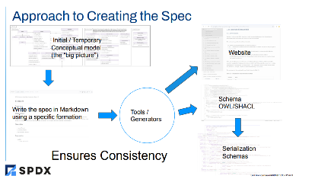
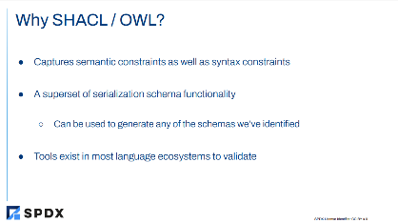
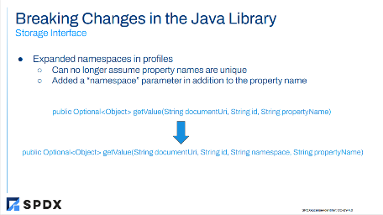
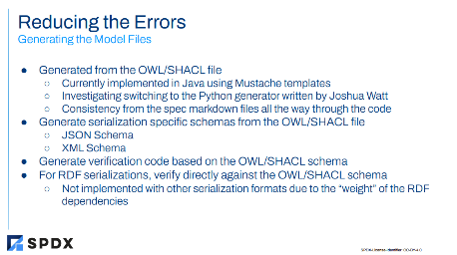
SPDX 3.0 - a migration journey / Gary O’Neall
https://fosdem.org/2024/schedule/event/fosdem-2024-3172-spdx-3-0-a-migration-journey/
SHACL(Shapes Constraint Language) / OWL(Web Ontology Language) を利用して設計されているが、これが議論を難しくしているのでは…
ツールで生成できるのが利点だが、生成されたものを見ても正直構造が良くわからない https://spdx.github.io/spdx-3-model/auto-generated/ https://spdx.github.io/spdx-3-model/auto-generated/shape-softwarepackage.html
propertyNameがuniqでは無くなったのはわかるが、namespace引き数として解決すべき問題なのか。
Errorを減らすために使えるのはうれしい。

Slide 6
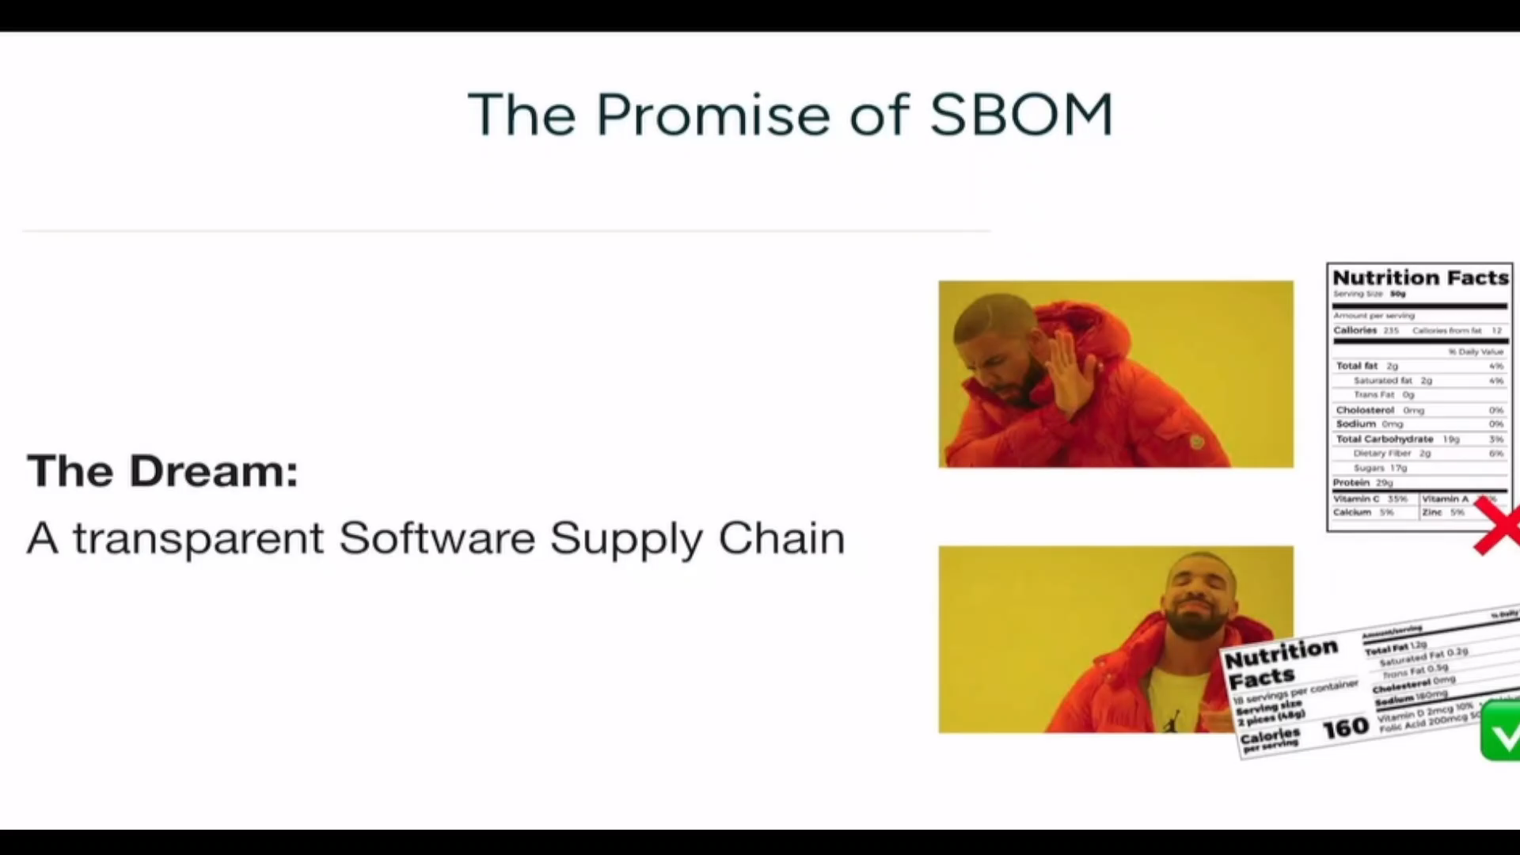
Protobom: The Universal I/O Layer of SBOM / Adolfo García Veytia
https://fosdem.org/2024/schedule/event/fosdem-2024-3180-protobom-the-universal-i-o-layer-of-sbom/
Protobomそのものよりもこの状況を何とかしないといけない
(個人的な意見) SPDX: オンライン会議での議論が主。各個人の理解のもとに議論が進む場合があり、github Issuesは議論をベースに起こされる。CDX同様に実装上の議論をどこかで発生させないとツール間の仕様解釈に齟齬が拡がる可能性がある。

Slide 7
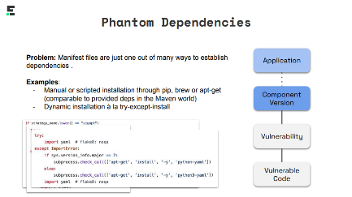
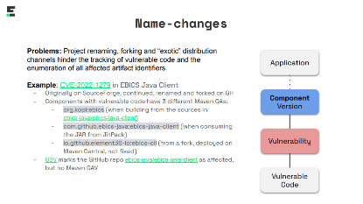
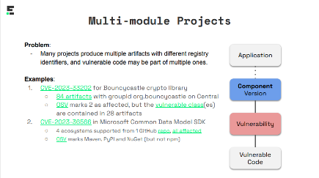
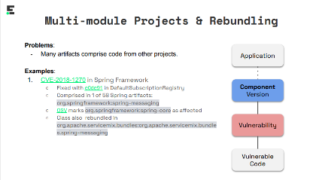
Getting lulled into a false sense of security by SBOM and VEX / Henrik Plate
https://fosdem.org/2024/schedule/event/fosdem-2024-3230-getting-lulled-into-a-false-sense-of-security-by-sbom-and-vex/
Shell scriptなどで指定されるような隠れた依存関係
数々のforkされたりディストリビューションとして分離された名前の違うパッケージ
1つのコードから様々な別の名前を持つパッケージとしてリリース
別プロジェクトにパッケージの一部としてバンドルされている場合がある

Slide 8
Asia SPDX Call – Feb 13 1/3
MLに流れていた#584について
Purl, downloadLocation, homepageは (オリジナルのSPDX 3.0では) 全てoptional。 もしpurlが提供されている場合はdownloadLocation, homepageなどは無くても良く、そうでない場合は書いてほしいという要求はある
現時点では optionalのままにして置く
SPDX Liteの利用ガイドを作成、そこで説明する

Slide 9
Asia SPDX Call – Feb 13 2/3
最近のアップデートでクラス・モデルが変わっている (Lite profileの必須・任意にアップデートが必要)
https://github.com/spdx/spdx-3-model/commit/72db6bb0b16982c1918331164e5278962ddfa3f9 → 私の勘違い
モデルに変更が入っているのは確かなので、関係するエレメント群に修正を加える必要があるかないかは再チェックが必要

Slide 10
Asia SPDX Call – Feb 13 3/3
Co-located event proposal at Open Source Summit North America
SPDX technical discussion eventを開催したい
実際にJSONを書こうとした場合、これであってるのかわからない
Top level dependencyって何を意味するの？
実際にCRAで提出を求められているSBOMって、どの項目が必要になるの？
などなど、仕様と直接的には関係しないが、実務上疑問が発生するポイントを関係する人たちで議論、相談、解決するイベントが開けないか？
案
Github issuesなど公開の場に質問や疑問を書き込み→同意する人はリアクション、別の意見がある人はコメントを書き込んでおく。
イベント当日に人気のある質問・疑問をまとめておいて、その場で有識者と議論。

Slide 11
SPDX Lite 利用ガイドについて
(継続) 特定の産業、サプライチェーン上でSPDX 3.0 Liteを用いる場面を想定し、サンプルとなるjsonの作成。どのような項目を含め、どのように受け渡すか(署名するか)などをまとめたガイドブックの作成。
お手本はTelco-WGのガイドライン。
決めたいこと
α版作成の〆切：
協力者：
別に定期的な打ち合わせを開催予定

